Slide 1
10分で防災
－台風－

Slide 2

防災について考える
防災とは
⇒災害を防ぐこと
災害とは
⇒大雨・暴風・地震・津波・火山など
によっておきる被害
防災の目的
⇒自分の命を守ること
まわりの人の命を守ること

Slide 3

すすめ方
１ 考える
２ 話し合う
３ 発表する

Slide 4
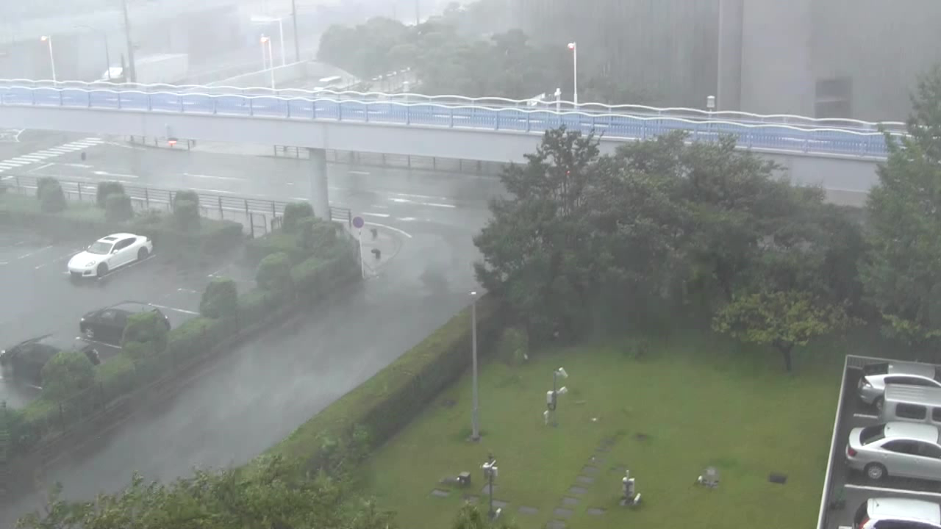
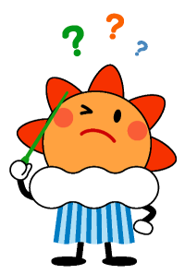
台風が近づいてきたら・・・
台風が近づいたときに、どんな
危険があるか考えてみよう

Slide 5
考えてみよう
台風が近づいたときに、
どんなことがおきると思いますか？
何がおきる
ここに色々
書いて
ください！
Notes:
このスライドは以下のような流れです。
１．1分くらい自分で考えてもらう
２．2分程度まわりと話し合ってもらう
３．発表してもらう（複数の答えを引き出しましょう）
※みんなが話し合った内容が「答え」になります。
それぞれの発表について、良いところを見つけて褒めましょう。

Slide 6
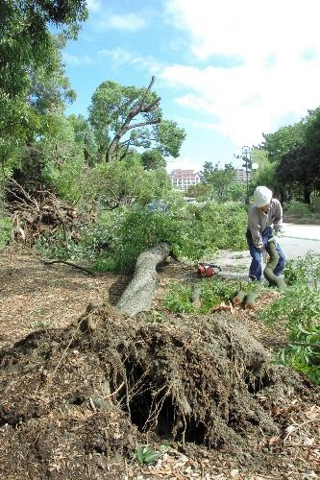
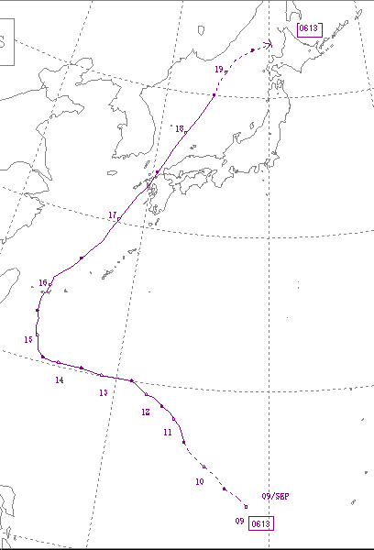
強風が木をたおす
２００６年台風第１３号 大濠公園
Notes:
負傷24名，住家損壊33件，非住家損壊75件，風倒木265件，
標識看板・街灯・信号機・カーブミラー，ガードレール等倒れ91件，
土砂崩れ２件，道路１か所，車２件，小学校１か所，市営住宅186件
福岡市統計書（平成２２年（2010年）版）
http://www.city.fukuoka.lg.jp/data/open/cnt/3/27194/1/0210.xls

Slide 7
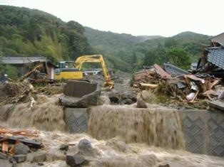
ど せき りゅう
大雨で土石流がおこる
ど せき りゅう
土石流にあった後
２００５年台風第１４号鹿児島県

Slide 8
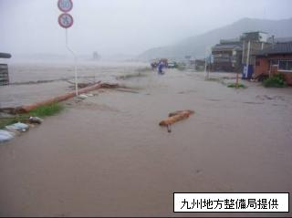
こう ずい
大雨で洪水がおこる
２００５年台風第１４号宮崎県
洪水の様子

Slide 9
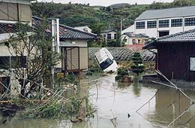
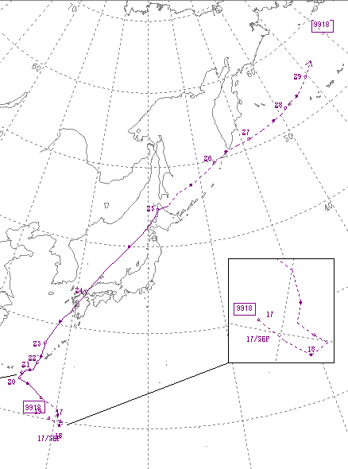
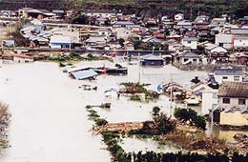
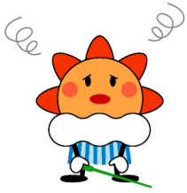
たか しお
高潮がおこる
１９９９年台風第１８号
熊本県不知火湾
Notes:
被害状況
・死者 12名
・浸水家屋 18戸（床上 9戸、床下 9戸）
・浸水面積 農地53ha
・公共土木施設 1,566m（堤防天端及び前面躯体破損、裏法面崩壊等）
・被災港数 66港

Slide 10
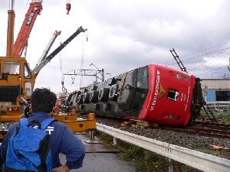
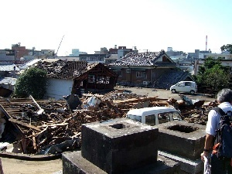
たつ まき
竜巻が発生することも･･･
宮崎県
延岡市
２００６年台風第１３号 宮崎県

Slide 11
考えてみよう
台風による災害にあわないために、
どういう行動をとりますか？
何がおきる | どういう行動をする
今度は、ここに
書いてください！
Notes:
このスライドは以下のような流れです。
１．1分くらい自分で考えてもらう
２．2分程度まわりと話し合ってもらう
３．発表してもらう（複数の答えを引き出しましょう）
※みんなが話し合った内容が「答え」になります。
それぞれの発表について、良いところを見つけて褒めましょう。

Slide 12
まとめ
普段からの備え
危険な場所はないか考える
避難場所（学校・公民館）を知っておく
台風のとき
天気予報を利用する
海や川には近づかない
なるべく外に出ない
Notes:
小学生向けまとめ

Slide 13
まとめ
危険を知る
－地域の危険を知るにはハザードマップも活用
－将来どこに住む？旅先で災害にあうかも･･･
知識をもつ・防災への心構え
－気象情報を利用する
－海や山には近づかない。なるべく外出しない
－「自分は大丈夫」と思わない！危険になる前に安全な場所へ
訓練する（備える）
－非常食や必需品の準備
－学校や地域の訓練に参加
Notes:
中学生以上のまとめ
※「非表示スライド」にしています。右クリックで解除できます。

Slide 14
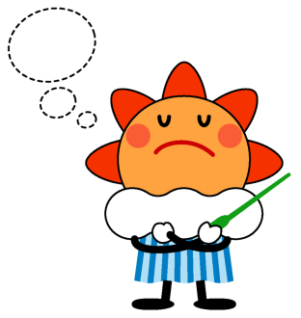
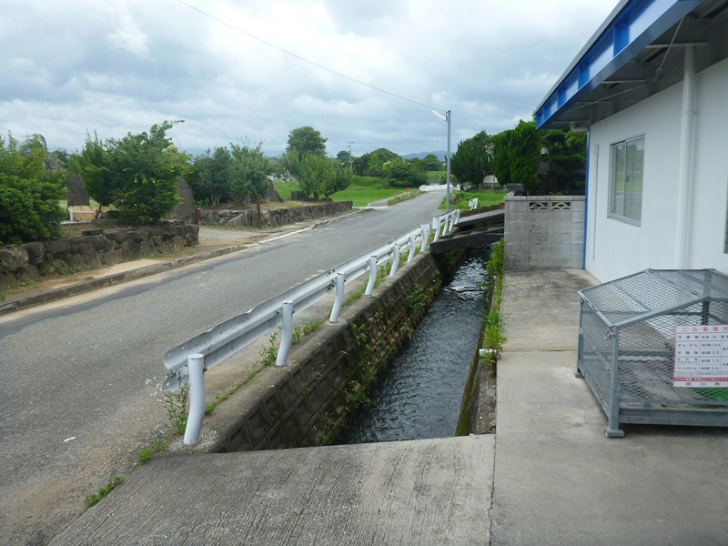
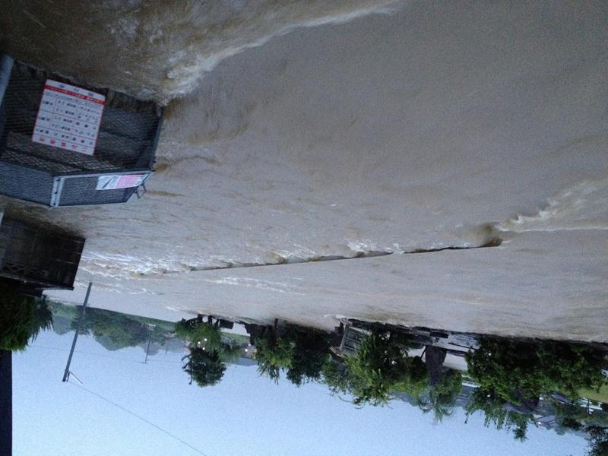
（参考）台風が来たら！
・海岸には近づかない
・なるべく外に出ない
－物が飛んでくる
－転んで大けが
－ドア(のバタン!)で手や指を挟む
－みぞに落ちる⇒どこかへ流されてしまう
Notes:
（参考資料）
※「非表示スライド」にしています。右クリックで解除できます。

Slide 15
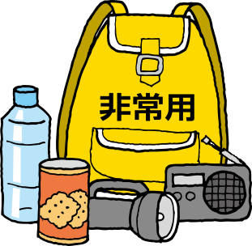
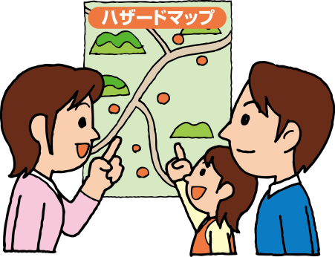
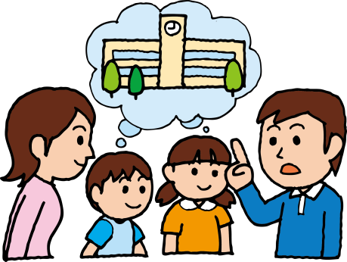
（参考）台風が来たら！
・災害への備え
－非常食や必需品の準備
携帯電話・懐中電灯・ラジオ（電池式）
－強風対策
飛ばされそうなものは家のなかへ
・避難の準備など
－普段から避難場所を知っておく
（学校や公民館）
Notes:
（参考資料）
※「非表示スライド」にしています。右クリックで解除できます。

